Slide 1
TRIPLE PÉRIL : Protection
pour les réfugiés survivants à risque de violence sexuelle et sexiste
VIOLENCE SEXUELLE ET SEXISTE ENVERS LES RÉFUGIÉS HANDICAPÉS

Slide 2
Objectifs
À la fin de cette session, les participants comprendront
Les causes profondes et les facteurs contributeurs qui rendent les réfugiés handicapés vulnérables à la violence sexuelle et sexiste dans diverses phases du déplacement forcé
Les formes de violence sexuelle et sexiste qui touchent les réfugiés handicapés
Les auteurs de la violence sexuelle et sexiste envers les réfugiés handicapés

Slide 3
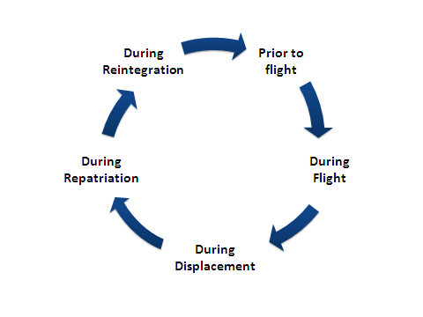
Le pouvoir et la vulnérabilité durant les déplacements forcés
Pouvoir – capacité, compétence ou aptitude à prendre des décisions et à agir
Le moins de pouvoir qu'a une personne, le moins de choix ne lui sont disponibles
Déplacement des populations
phases

Slide 4
Causes profondes
La violence sexuelle et sexiste envers les réfugiés handicapés est causée par le déséquilibre fondamental du pouvoir entre
Nationaux et réfugiés
Hommes et femmes
Personnes handicapées et non handicapées

Slide 5
Facteurs contributeurs
Les facteurs qui contribuent à la violence sexuelle et sexiste envers les réfugiés comprennent
Instabilité dans le pays d'origine ou d'asile
Systèmes juridiques inefficaces
Manque d'aide humanitaire, de soins médicaux
Manque d'accès à l'information
Incapacité de communiquer
Ressources financières limitées
Incapacité de gagner un revenu, poursuivre une profession

Slide 6
Le déplacement forcé intensifie le risque de violence sexuelle et sexiste contre les personnes handicapées
Les membres de la famille handicapés peuvent être laissés seuls ou avec des membres de la famille trop jeunes pour les aider, ce qui les expose à des risques
Les personnes handicapées peuvent être considérées comme un fardeau pour les familles déplacées de force
Cela peut conduire au déni de nourriture, d'autres ressources, de pouvoir
Les rôles sexospécifiques sont affectés lorsqu'un membre de la famille acquiert un handicap, ce qui conduit parfois à la violence sexuelle et sexiste
Par exemple, les femmes ne peuvent plus prendre soin de la famille ; les hommes ne peuvent plus travailler, sapant ainsi leur rôle de pourvoyeur financier pour la famille

Slide 7
Quatre études de cas
Activité de groupe
À quelle phase du cycle de migration forcée la personne a-t-elle fait l'expérience de la violence sexuelle et sexiste ?
Quel genre de violence sexuelle et sexiste a-t-elle subit ?
Qui étaient les auteurs de l'acte de violence ?
Quelles ont été les causes profondes et les facteurs contributeurs qui ont permis les actes de violence sexuelle et sexiste ?
Qui a aidé les survivants ?

Slide 8
Résumé
La violence sexuelle et sexiste se produit dans toutes les phases du déplacement forcé
Les causes profondes de la violence sexuelle et sexiste sont liées aux déséquilibres de pouvoir liés au sexe de la personne, sa nationalité et au handicap
Les facteurs contributeurs sont l'instabilité politique, la rupture des systèmes juridiques, les obstacles linguistiques à l'information, l'emploi ou le manque de celui-ci
Les auteurs de ces violences comprennent les soignants, la famille, les autres réfugiés, les communautés locales et les agents publics et privés
La vulnérabilité des réfugiés handicapés face à la violence sexuelle et sexiste est renforcée par l'exclusion sociale, les obstacles aux services et la rupture des réseaux de soutien familiaux et communautaires

